Slide 1

웹 페이지 제작
클론 유튜브
GO
UI /UX 구현

Slide 2
목차 입력
문서 버전
사이트 맵
화면 설계

Slide 3
1
문서 버전

Slide 4
문서 버전
버전
일자
설명
작성자
1.0
2020년 9월 17일
페이지 마크업 및 디자인 구현
박성언
2020년 9월 18일
페이지 마크업 및 디자인 구현
박성언
2020년 9월 19일
스크롤 기능 구현
박성언
2020년 9월 20일
SNS 로그인 기능 구현
박성언
2020년 9월 21일
로그인 기능 구현
박성언
2020년 9월 22일
회원가입 기능 구현
박성언
2020년 9월 23일
유효성 테스트 및 Ajax 날씨 호출 기능 구현
박성언

Slide 5
2
사이트 맵

Slide 6
사이트 맵
메인
홈
탐색
구독
알림
보관함
로그인 & 로그아웃
로그인 & 로그아웃

Slide 7
3
화면 설계

Slide 8
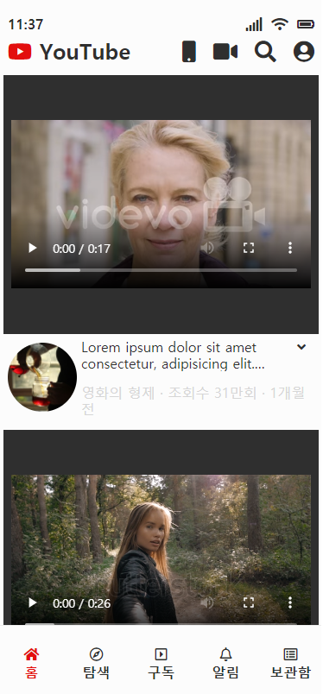
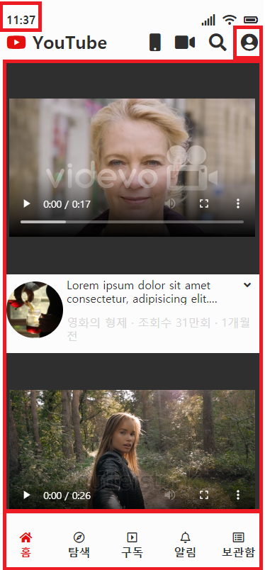
화면 설계
메인
프로젝트 명
myweb
서 비 스 명
YouTube
버전
v1.0
작성자
박성언
화 면 코 드
메인 페이지
일자
화 면 경 로
./index.html
페이지
1
Description
2
유튜브의 홈 화면 메인 페이지 상단 에서 현재 시각 확인 가능 및 메인 content에서 실시간으로 영상 시청 가능
메뉴바를 통해 다양한 메뉴 이동 지원
1
자바스크립트로 유동적인 시간 변경 기능 구현
로그인 | 회원가입 | 로그아웃 탭 (LocalStorage 와 session 을 통한 모든 기능 구현)
2
3
스크롤 을 감지하여 보이는 컨텐츠를 늘리는 기능 구현
4
해당 탭으로 이동하는 메뉴바 구현
3
4

Slide 9
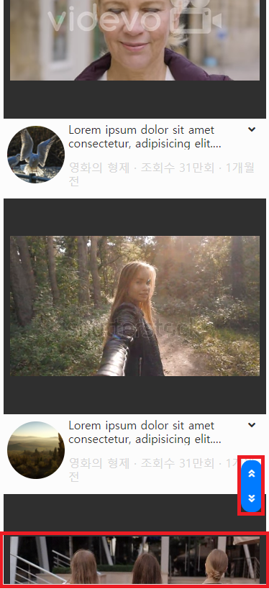
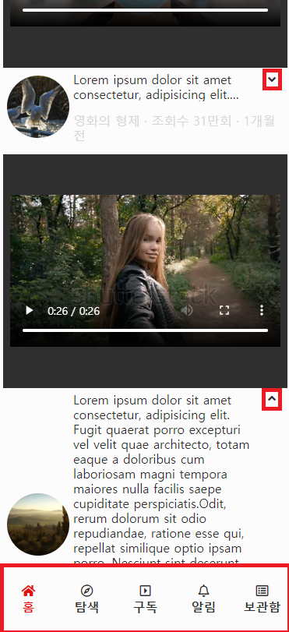
화면 설계
메인
프로젝트 명
myweb
서 비 스 명
YouTube
버전
v1.0
작성자
박성언
화 면 코 드
메인 페이지
일자
화 면 경 로
./index.html
페이지
Description
4
유튜브의 홈 화면 메인 페이지 상단 에서 현재 시각 확인 가능 및 메인 content에서 실시간으로 영상 시청 가능
메뉴바를 통해 다양한 메뉴 이동 지원
1
스크롤을 최상단 혹은 최하단으로 가능 기능 구현
사용자의 사용성을 위해 스크롤 중 메뉴바를 hide 합니다.
2
3
일정시간(5000ms) 동안 스크롤이 감지 되지 않을시 메뉴바가 나타납니다.
4
기본적으로 글자수를 2줄로 제한
5
5
버튼 토글시 컨텐츠의 모든 내용을 볼수 있습니다.
1
3
2

Slide 10
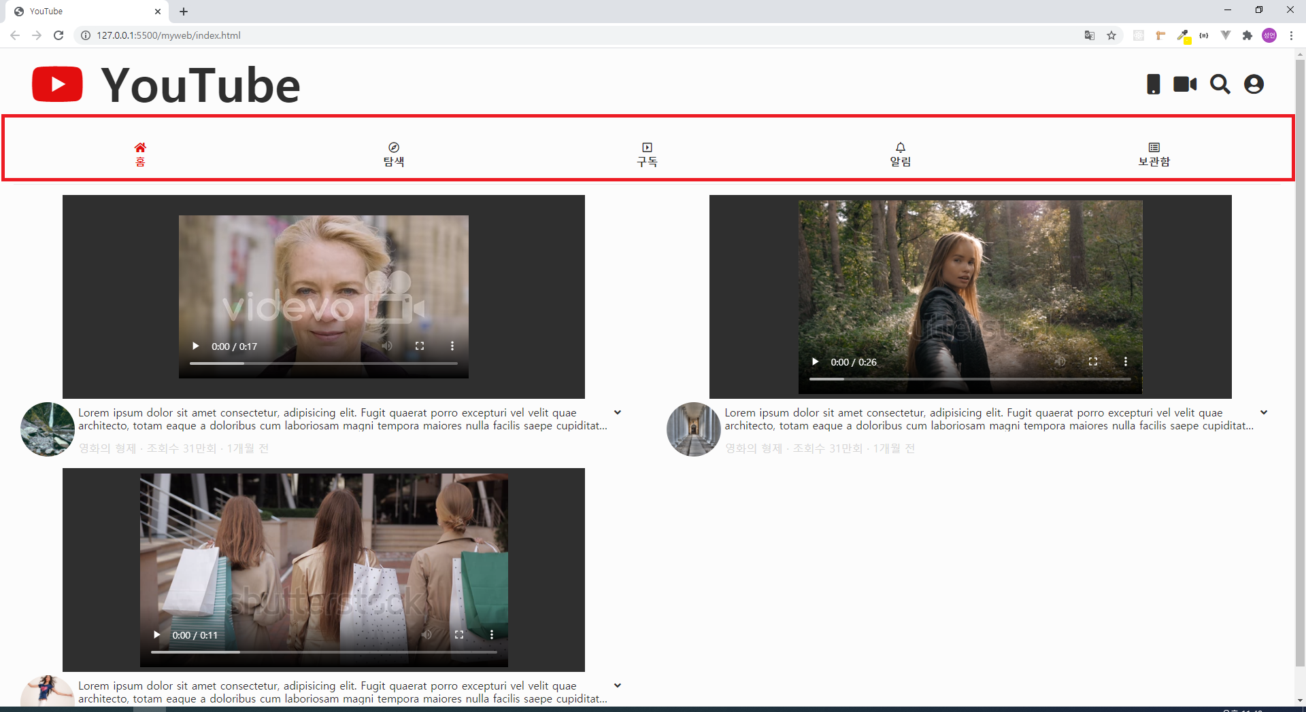
화면 설계
메인
프로젝트 명
myweb
서 비 스 명
YouTube
버전
v1.0
작성자
박성언
화 면 코 드
메인 페이지 – pc 화면
일자
화 면 경 로
./index.html
페이지
Description
1
유튜브의 홈 화면 메인 페이지 상단 에서 현재 시각 확인 가능 및 메인 content에서 실시간으로 영상 시청 가능
메뉴바를 통해 다양한 메뉴 이동 지원
1
Pc화면일시 메뉴바 상단으로 이동

Slide 11
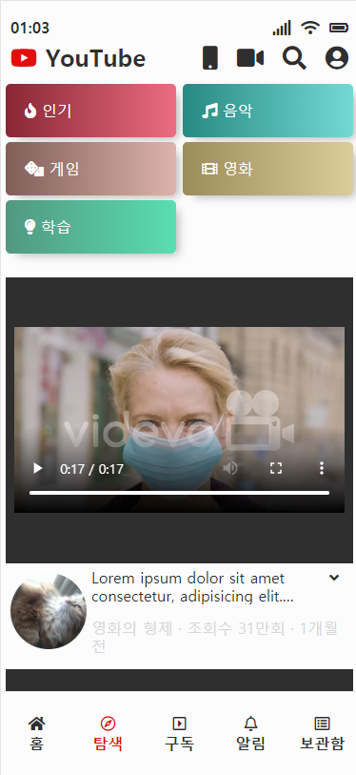
화면 설계
search
프로젝트 명
myweb
서 비 스 명
YouTube
버전
v1.0
작성자
박성언
화 면 코 드
search 페이지
일자
화 면 경 로
./search.html
페이지
Description
카테고리 별 View (기능 미지원)

Slide 12
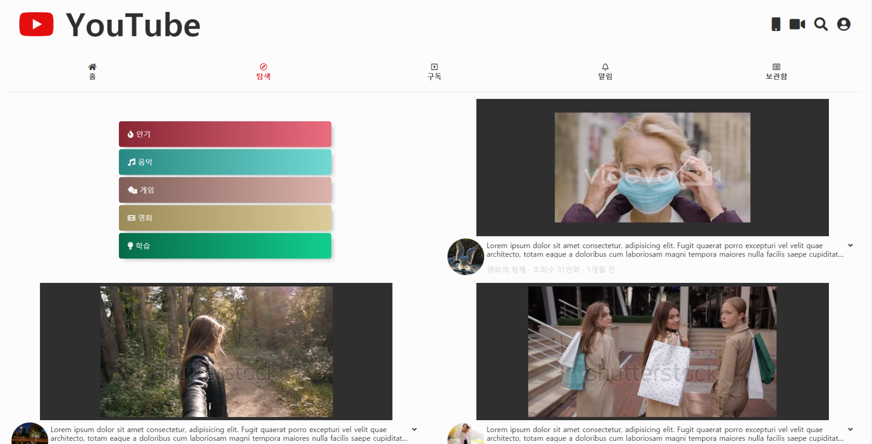
화면 설계
search
프로젝트 명
myweb
서 비 스 명
YouTube
버전
v1.0
작성자
박성언
화 면 코 드
search 페이지 – pc 화면
일자
화 면 경 로
./search.html
페이지
Description
카테고리 별 View (기능 미지원)

Slide 13
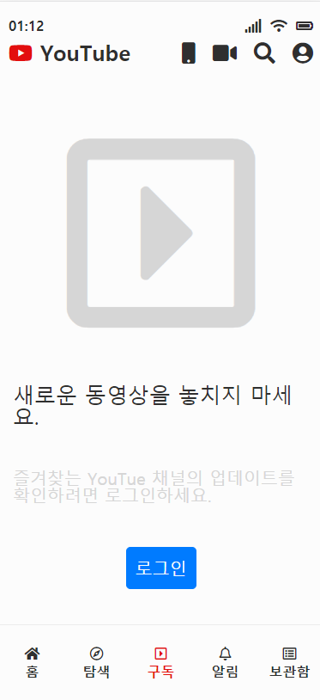
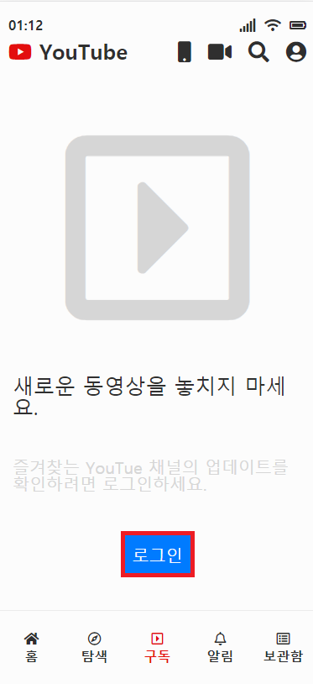
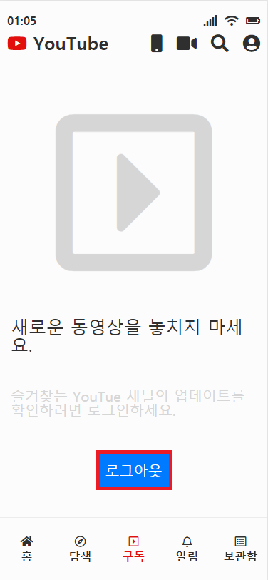
화면 설계
subscribe
프로젝트 명
myweb
서 비 스 명
YouTube
버전
v1.0
작성자
박성언
화 면 코 드
subscribe 페이지
일자
화 면 경 로
./subscribe.html
페이지
Description
구독한 사람의 영상을 볼 수 있는 곳(기능 미지원)
1
Session과 storage 를 통한 로그인 기능 구현
2
로그인시 동적인 버튼 변화
2
1

Slide 14
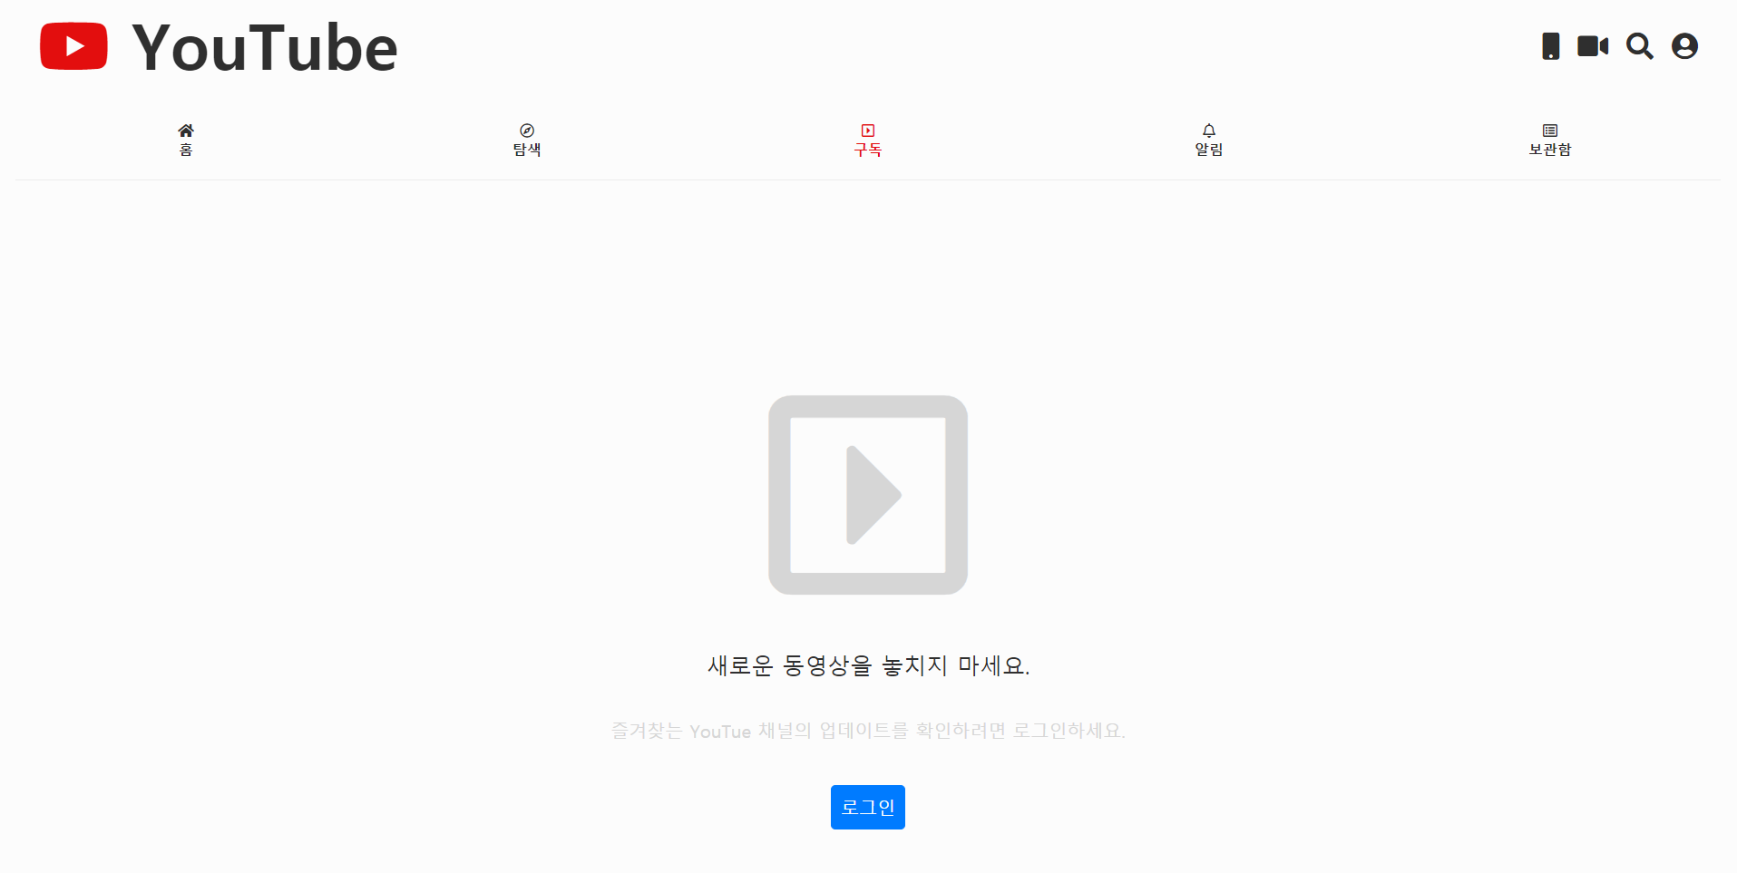
화면 설계
subscribe
프로젝트 명
myweb
서 비 스 명
YouTube
버전
v1.0
작성자
박성언
화 면 코 드
subscribe 페이지 – pc 화면
일자
화 면 경 로
./subscribe.html
페이지
Description
구독한 사람의 영상을 볼 수 있는 곳(기능 미지원)
1
Session과 storage 를 통한 로그인 기능 구현
2
로그인시 동적인 버튼 변화

Slide 15
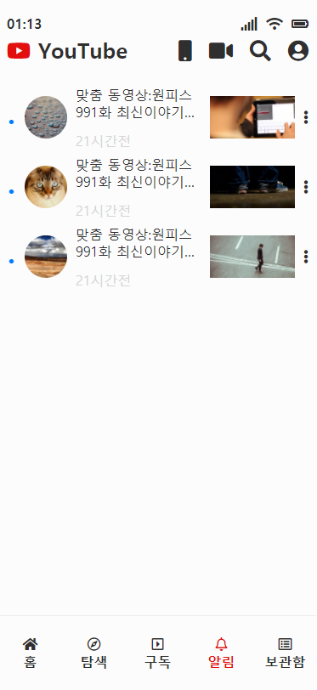
화면 설계
notice
프로젝트 명
myweb
서 비 스 명
YouTube
버전
v1.0
작성자
박성언
화 면 코 드
notice 페이지
일자
화 면 경 로
./notice.html
페이지
Description
알림 페이지 (기능 미지원)

Slide 16
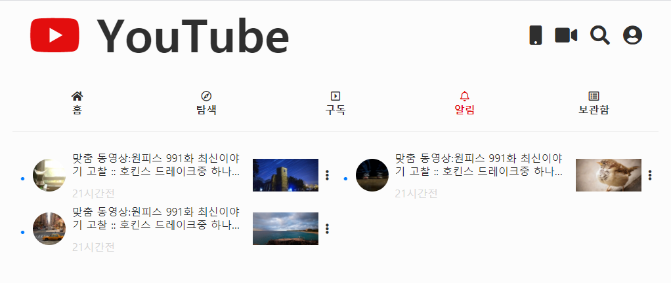
화면 설계
notice
프로젝트 명
myweb
서 비 스 명
YouTube
버전
v1.0
작성자
박성언
화 면 코 드
notice 페이지 – pc 화면
일자
화 면 경 로
./notice.html
페이지
Description
알림 페이지 (기능 미지원)

Slide 17
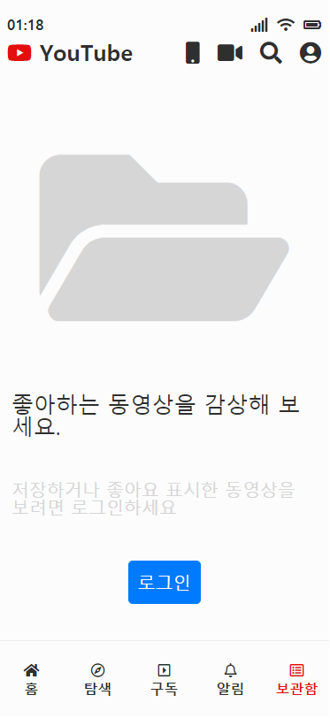
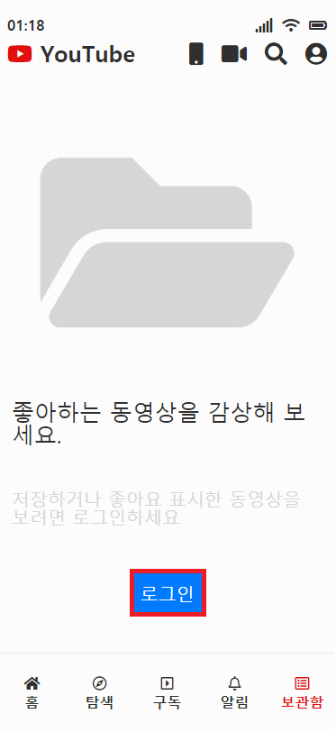
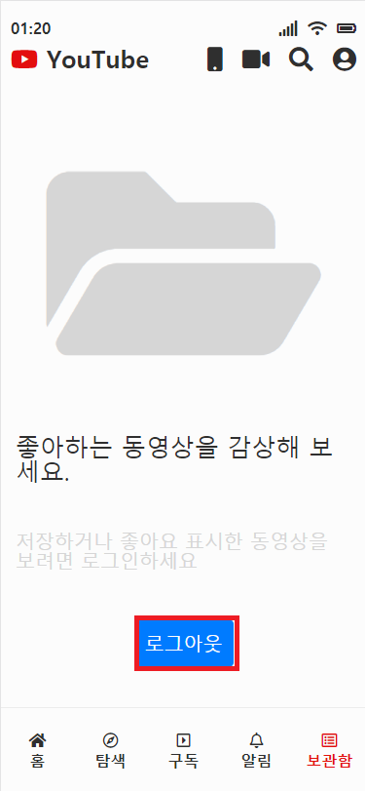
화면 설계
list
프로젝트 명
myweb
서 비 스 명
YouTube
버전
v1.0
작성자
박성언
화 면 코 드
list 페이지
일자
화 면 경 로
./list.html
페이지
Description
내가 찜한 영상을 모아 보는 페이지(기능 미지원)
1
Session과 storage 를 통한 로그인 기능 구현
2
로그인시 동적인 버튼 변화
2
1

Slide 18
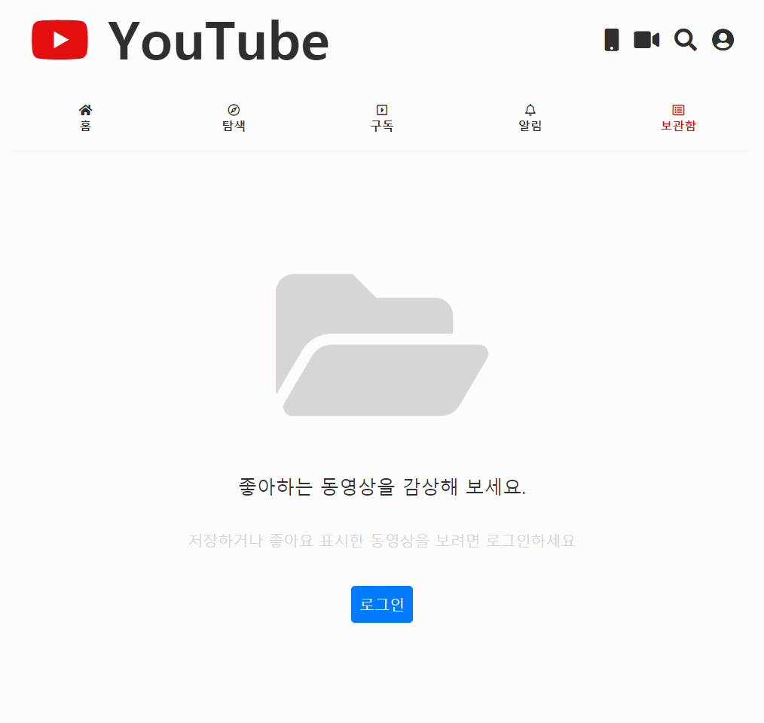
화면 설계
list
프로젝트 명
myweb
서 비 스 명
YouTube
버전
v1.0
작성자
박성언
화 면 코 드
list 페이지 – pc 화면
일자
화 면 경 로
./list.html
페이지
Description
내가 찜한 영상을 모아 보는 페이지(기능 미지원)
1
Session과 storage 를 통한 로그인 기능 구현
2
로그인시 동적인 버튼 변화

Slide 19
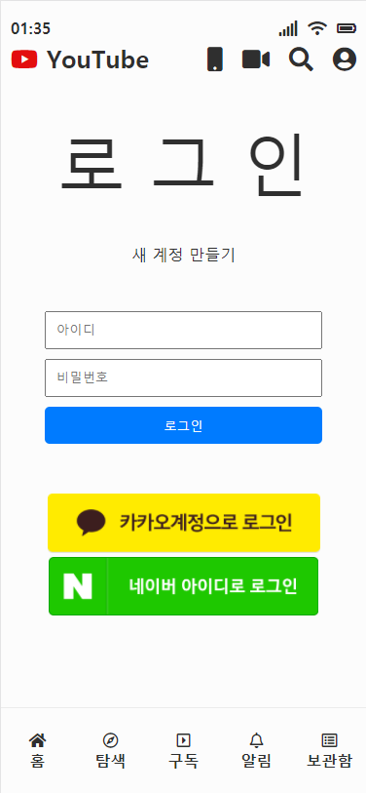
화면 설계
login
프로젝트 명
myweb
서 비 스 명
YouTube
버전
v1.0
작성자
박성언
화 면 코 드
login 페이지
일자
화 면 경 로
./login.html
페이지
Description
로그인 을 할 수 있는 페이지 입니다. (SNS 로그인 가능)
1
Session과 storage 를 통한 로그인 기능 구현
1
2
3
4

Slide 20
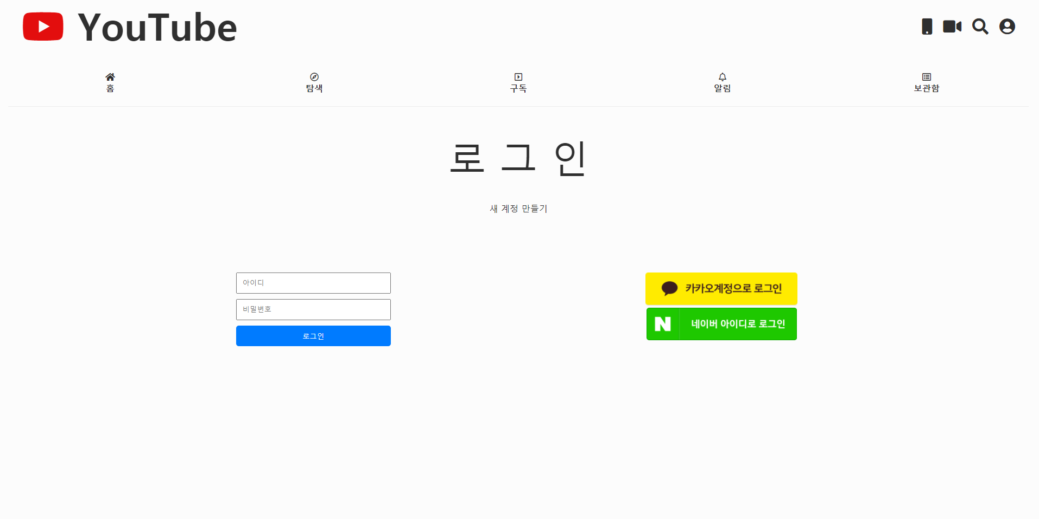
화면 설계
login
프로젝트 명
myweb
서 비 스 명
YouTube
버전
v1.0
작성자
박성언
화 면 코 드
login 페이지 – pc 화면
일자
화 면 경 로
./login.html
페이지

Slide 21
화면 설계
login
프로젝트 명
myweb
서 비 스 명
YouTube
버전
v1.0
작성자
박성언
화 면 코 드
login 페이지 – pc 화면
일자
화 면 경 로
./login.html
페이지

Slide 22
화면 설계
login
프로젝트 명
myweb
서 비 스 명
YouTube
버전
v1.0
작성자
박성언
화 면 코 드
login 페이지 – pc 화면
일자
화 면 경 로
./login.html
페이지

Slide 23
화면 설계
login
프로젝트 명
myweb
서 비 스 명
YouTube
버전
v1.0
작성자
박성언
화 면 코 드
login 페이지 – pc 화면
일자
화 면 경 로
./login.html
페이지

Slide 24
화면 설계
login
프로젝트 명
myweb
서 비 스 명
YouTube
버전
v1.0
작성자
박성언
화 면 코 드
login 페이지 – pc 화면
일자
화 면 경 로
./login.html
페이지

Slide 25
화면 설계
login
프로젝트 명
myweb
서 비 스 명
YouTube
버전
v1.0
작성자
박성언
화 면 코 드
login 페이지 – pc 화면
일자
화 면 경 로
./login.html
페이지

Slide 26
화면 설계
login
프로젝트 명
myweb
서 비 스 명
YouTube
버전
v1.0
작성자
박성언
화 면 코 드
login 페이지 – pc 화면
일자
화 면 경 로
./login.html
페이지

Slide 27
화면 설계
login
프로젝트 명
myweb
서 비 스 명
YouTube
버전
v1.0
작성자
박성언
화 면 코 드
login 페이지 – pc 화면
일자
화 면 경 로
./login.html
페이지

Slide 28
화면 설계
login
프로젝트 명
myweb
서 비 스 명
YouTube
버전
v1.0
작성자
박성언
화 면 코 드
login 페이지 – pc 화면
일자
화 면 경 로
./login.html
페이지

Slide 29
과목명 혹은 프로젝트명
감사합니다
END

Slide 30
문서 버전

